Slide 1


Toán
Luyện tập chung
(Tiết 2)

Slide 2
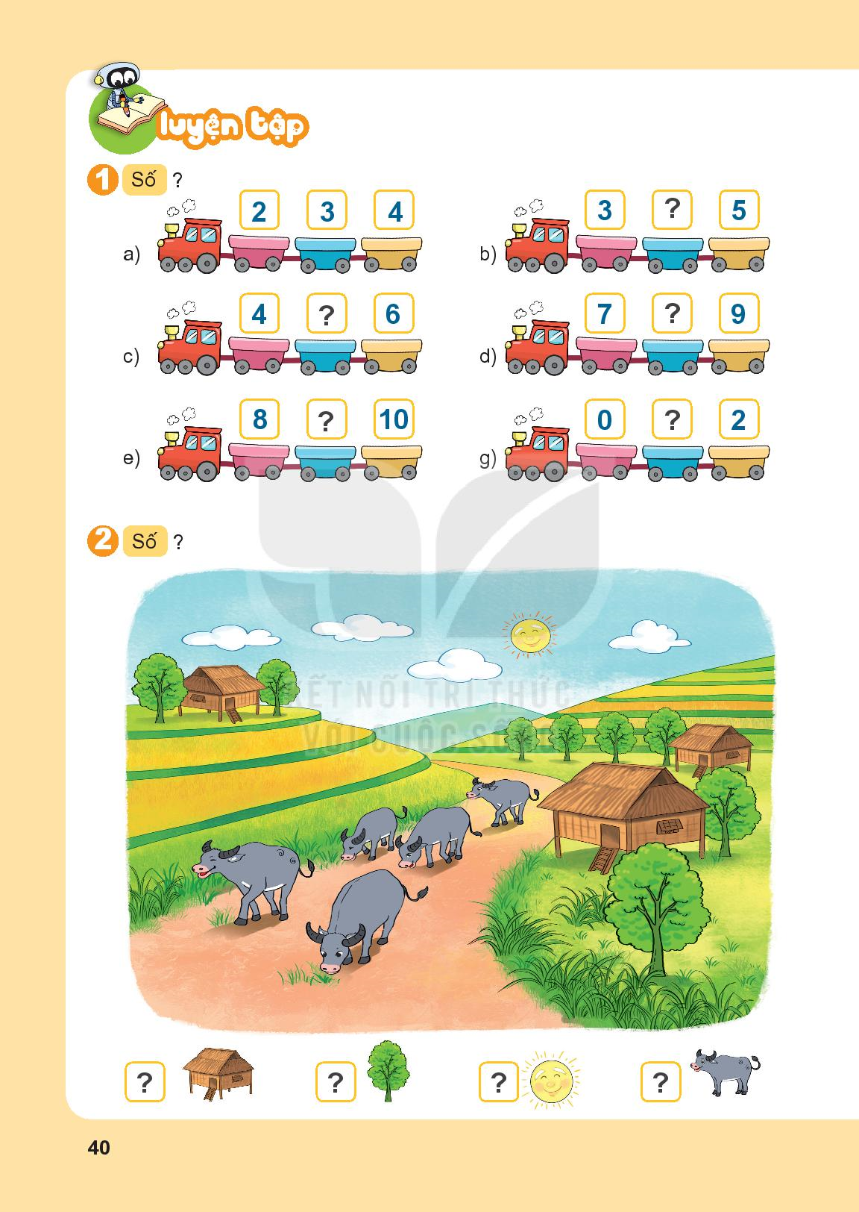
4
5
8
9
1

Slide 3
3
8
1
5

Slide 4
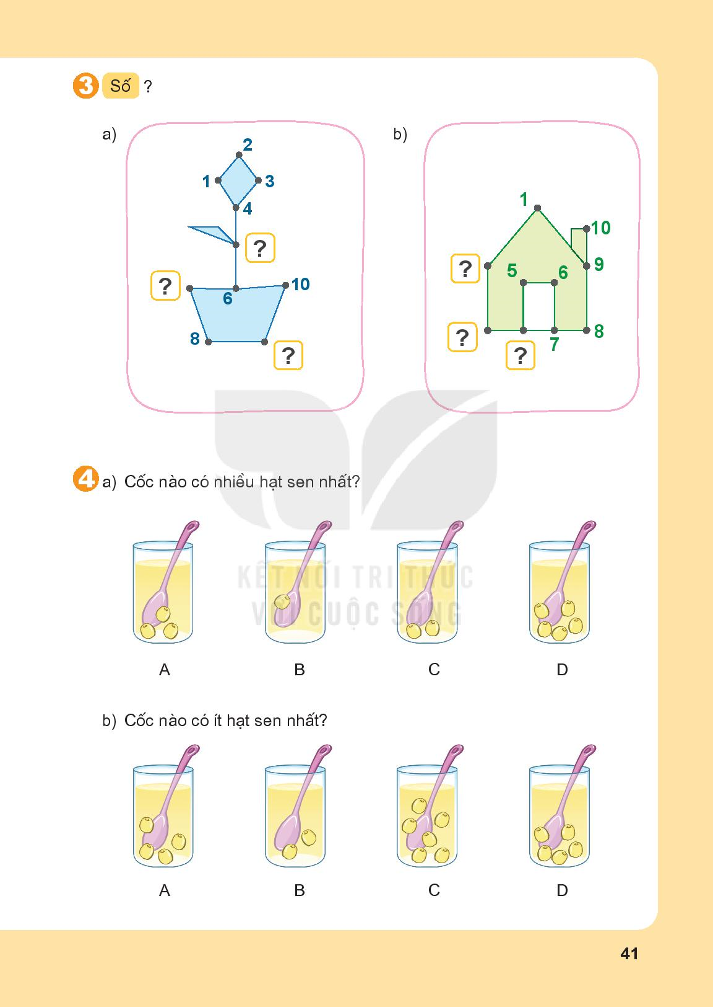
5
2
6
3
9
4

Slide 5
D
c

